Slide 1

Arquitectura Cliente-servidor / Tres Capas
Integrantes:
Lizzette Betancourt
Mishele Loján
Fecha:
08/06/2015

Slide 2
Arquitectura Cliente-Servidor
Descripción:
Modelo de aplicación distribuida, en donde el cliente realiza peticiones a otro programa , el servidor, quien le da respuesta a sus peticiones
Modelo de vistas 4+1:
El modelo 4 +1 describir la arquitectura de sistemas de software, basándose en el uso de múltiples vistas concurrentes. Las cuales son:

Slide 3
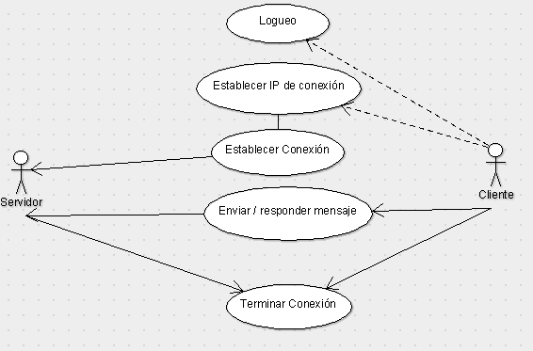
Vistas 4+1 : Vista de Escenarios (+1)
Muestra todos los casos de uso de la aplicación, representada por los casos de uso software y va a tener la función de unir y relacionar las otras 4 vistas
Diagrama de Casos de Uso

Slide 4
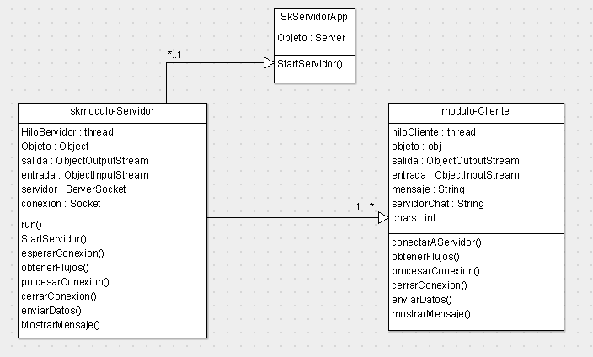
Vistas 4+1 : Vista Lógica
Representa la funcionalidad que el sistema proporciona a los usuarios finales.
Es decir representa lo que el sistema va hacer y cada una de las funciones que ofrece.
Diagrama de Clases

Slide 5
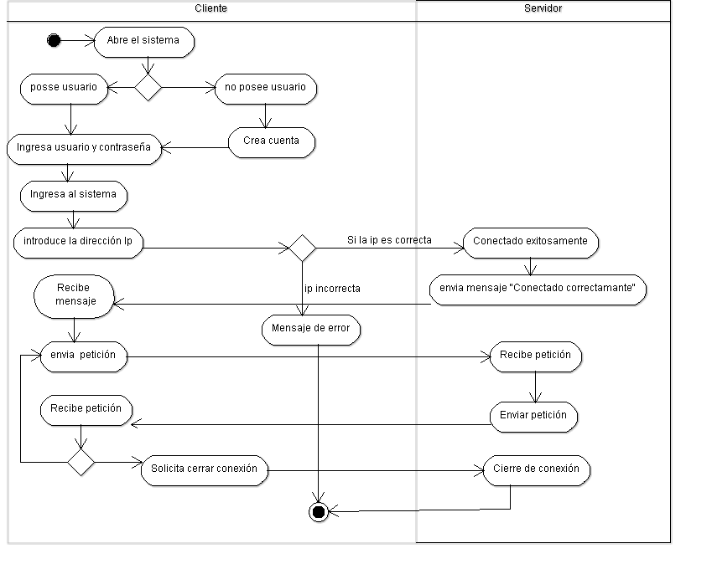
Vistas 4+1 : Vista de Procesos
Comunicación entre procesos y sincronización de c/u de las clases de la vista lógica
Diagrama de
Actividades

Slide 6
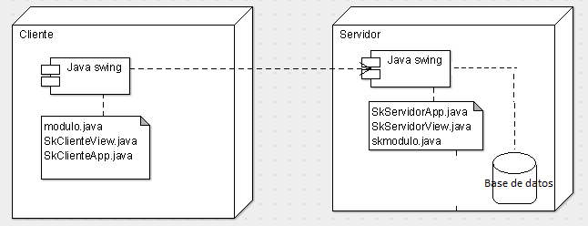
Vistas 4+1 : Vista de Desarrollo
Muestra cómo está dividido el sistema software en componentes y las dependencias que hay entre esos componentes.
Diagrama de Componentes

Slide 7
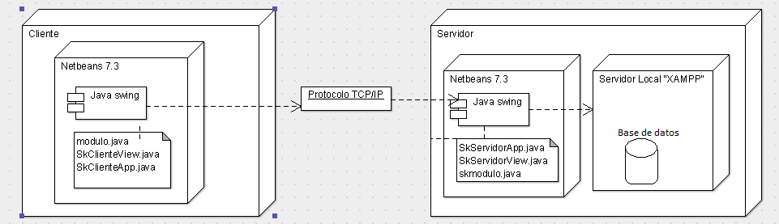
Vistas 4+1 : Vista Física
Muestra componentes físicos del sistema y las conexiones entre estos componentes.
Diagrama de Despliegue

Slide 8
Arquitectura tres capas
Descripción:
Define cómo organi­zar el modelo de diseño en capas, que pueden estar físicamente distribuidas:
Capa de presentación
Capa de negocio
Capa de Datos

Slide 9
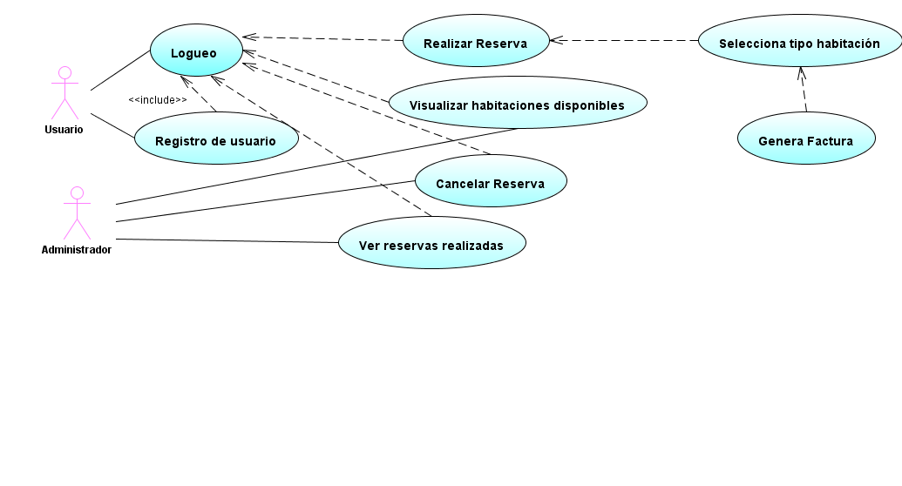
Vistas 4+1 : Vista de Escenarios (+1)
Muestra todos los casos de uso de la aplicación, representada por los casos de uso software y va a tener la función de unir y relacionar las otras 4 vistas.
Diagrama de Casos de Uso

Slide 10
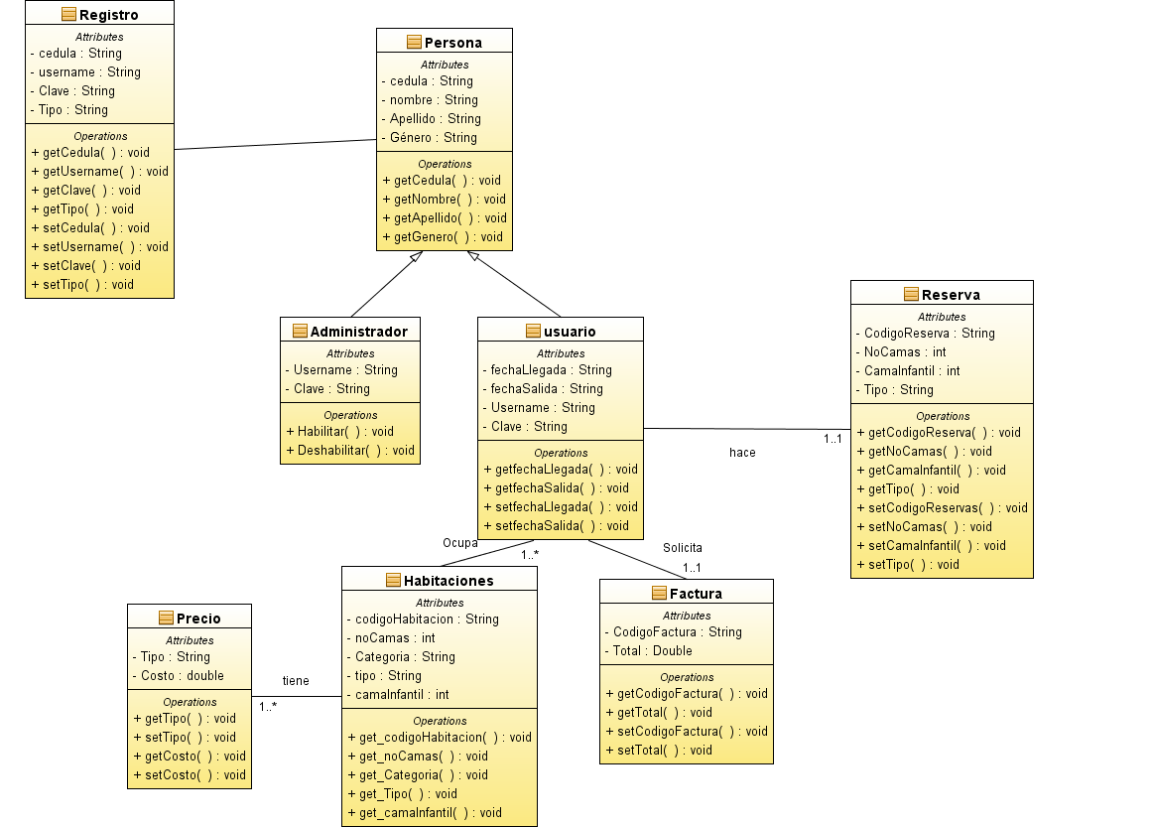
Vistas 4+1 : Vista Lógica
En esta vista representa la funcionalidad que el sistema proporciona a los usuarios finales.
Diagrama de Clases

Slide 11
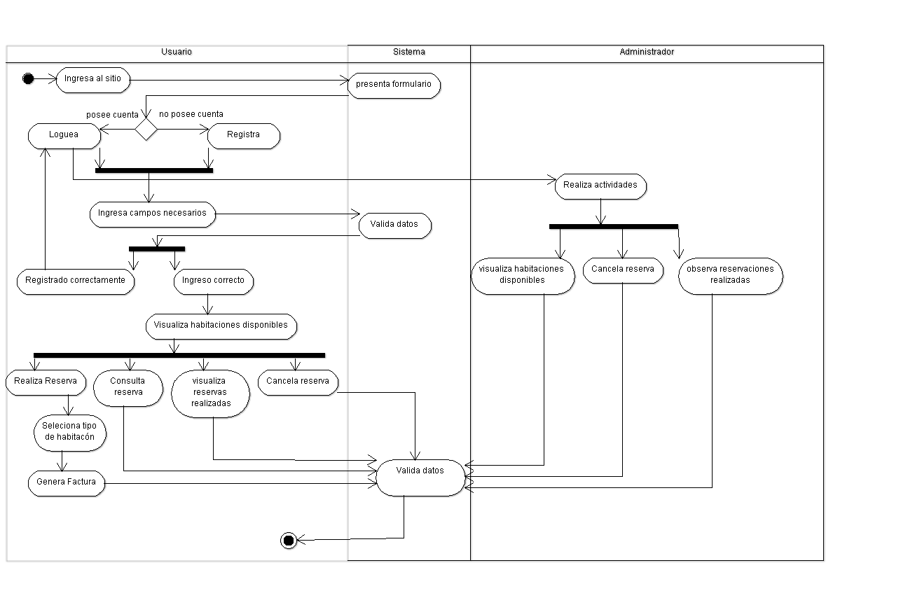
Vistas 4+1 : Vista de Procesos
Diagrama de Actividades

Slide 12
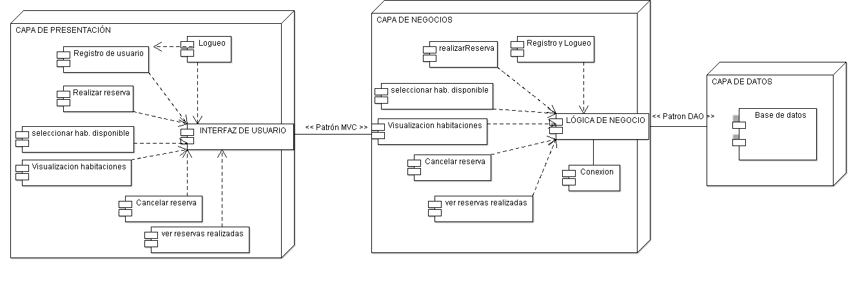
Vistas 4+1 : Vista de Desarrollo
Diagrama de Componentes

Slide 13
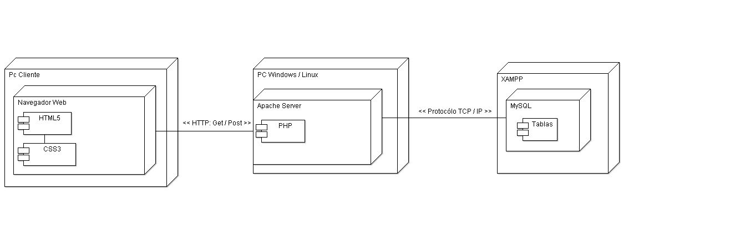
Vistas 4+1 : Vista Física
Muestra todos los componentes físicos del sistema y las conexiones entre estos componentes.
Diagrama de Despliegue

